Slide 1
Isolatie en screening van een amylase producerende bacterie
Interne stagebegeleider: Sofie Verstraete
Externe stagebegeleider: Arpit Sharma
Céline Tronquo

Slide 2
Overzicht
Inleiding
Doel
Methode
Resultaten
Discussie
Conclusie

Slide 3
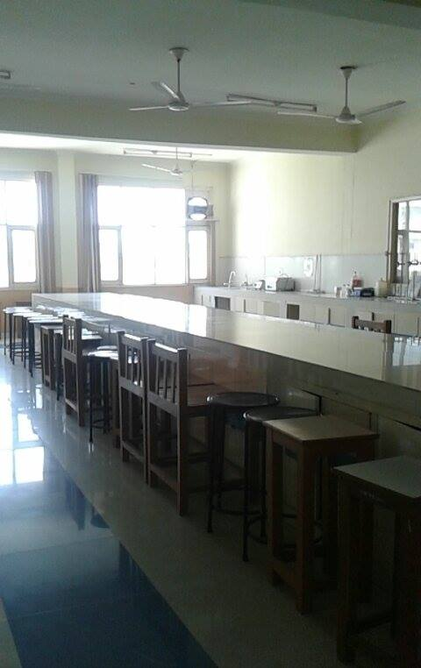
Inleiding
CGC campus Landran; India
Department of Biotechnology
olv Arpit Sharma

Slide 4
Doel
Amylase = 25 % enzym markt
Nood aan nieuwe amylase producerende bacteriën
Isolatie bacterie
Screening amylase productie
Toepassingen industrie
Voeding
Textiel
Detergent
…?

Slide 5
Methode
Staal
Screening
Identificatie
Purificatie
Ammonium sulfaat precipitatie
Dialyse
Gelfiltratie
Gramkleuring
Massa productie
DNS
Lowry methode
SDS-PAGE
Isolatie

Slide 6
Methode: isolatie
Gecontamineerde aardappel
Verdunningsreeks
Massa productie: geoptimaliseerde broth
Massa productie
Isolatie
Staal

Slide 7
Methode: screening
Staal
Screening
DNS
Lowry methode
Primaire, secundaire en tertiaire screening
DNS methode
Enzym activiteit
Lowry methode
Proteïne concentratie

Slide 8
Methode: identificatie
Staal
Identificatie
Gramkleuring
SDS-PAGE
Gramkleuring
MW bepaling via SDS-PAGE

Slide 9
Methode: purificatie
Staal
Purificatie
Ammonium sulfaat precipitatie
Dialyse
Gelfiltratie
Verwijderen ongewenste componenten
ASP met verschillende saturatie
Dialyse
Gelfiltratie

Slide 10
Resultaten
Primaire screening
S.No. | Isolate code | OD 540 nm – blank IU/mL
1 | I1 | +
2 | I2 | -
3 | I3 | +
4 | I4 | +
5 | I5 | +
6 | I6 | +
7 | I7 | +
8 | I8 | -
9 | I9 | -
10 | I10 | +

Slide 11
Resultaten
Secondaire screening
S.No. | Isolate code | Growth readings at 600 nm | Enzyme activity (IU/mL) | Ratio activity OD at 600 nm
1 | I1 | 1.91 | 0,06 | 0,03
2 | I3 | 1.85 | 1.77 | 0.96
3 | I4 | 2.00 | 1.15 | 0.57
4 | I5 | 1.68 | 0.69 | 0.41
5 | I6 | 2.04 | 2.80 | 1.38
6 | I7 | 1.88 | 5.78 | 3.07
7 | I10 | 1.41 | 0.52 | 0.37

Slide 12
Resultaten
Tertiaire screening
Intra- of extracellulair?

Slide 13
Resultaten
Grampositief, staafvormig
Ammonium sulfaat precipitatie = 60% saturatie
 | Enzym activiteit (IU/mL) | Proteine concentratie (mg/mL) | Specifieke activiteit (IU/mg)
0 – 20 % saturatie | 59.46 | 5.56 | 10.69
20 - 40 % saturatie | 35.77 | 5.12 | 6.99
40 – 60 % saturatie | 11.22 | 4.27 | 2.63
0 - 40 % saturatie | 6.87 | 2.56 | 2.68
0 - 60 % saturatie | 7.78 | 2.43 | 3.21

Slide 14
Resultaten
Gelfiltratie chromatografie
Fractie 44

Slide 15
Resultaten
Purificatie tabel
Purification step | Enzyme volume (mL) | Enzyme activity (IU/mL) | Protein content (mg/mL) | Total activity (IU) | Total protein content (mg) | Specific activity (IU/mg) | Purification folds | Step purification folds
Culture filtrate | 230 | 12.19 | 1.79 | 2803.47 | 412.16 | 6.80 | 1 | 1
Ammonium SO₄ precipitation (60 % saturation) | 50 | 42.45 | 5.92 | 2120.25 | 296.15 | 7.16 | 1.05 | 1.05
Dialysis | 40 | 36.05 | 1.11 | 1442.12 | 44.28 | 32.57 | 4.79 | 4.55
Sephadex G-50 chromatography (fraction 44) | 4 | 37.03 | 0.40 | 148.10 | 1.62 | 91.65 | 13.47 | 2.81

Slide 16
Resultaten
SDS-PAGE
MW =85.960 kDa

Slide 17
Conclusie
Productie amylase = intracellulair
Activiteit ↑ = 13.47 keer
MW = 85.960 kDa
Doel bereikt?
Isolatie =
Screening =
Toepassingen = ?

Slide 18
Bedankt voor jullie aandacht.
Nog vragen?

